Slide 1

CHƯƠNG VII. GIỚI THIỆU VỀ CHẤT HỮU CƠ
HYDROCARBON VÀ NGUỒN NHIÊN LIỆU
TIẾT …. BÀI 22.
GIỚI THIỆU VỀ HỢP CHẤT HỮU CƠ

Slide 2

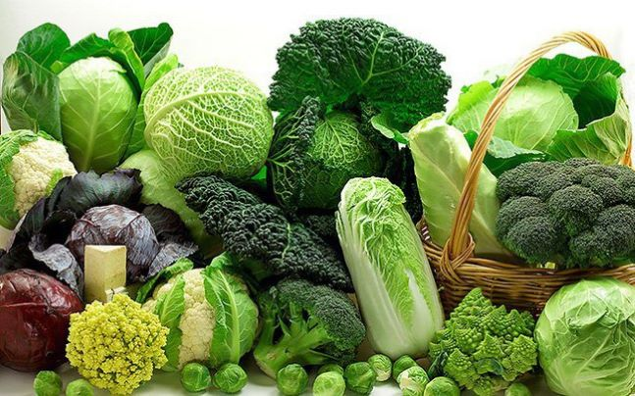
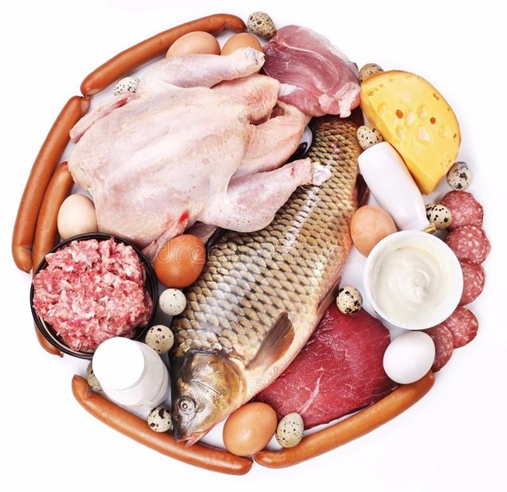
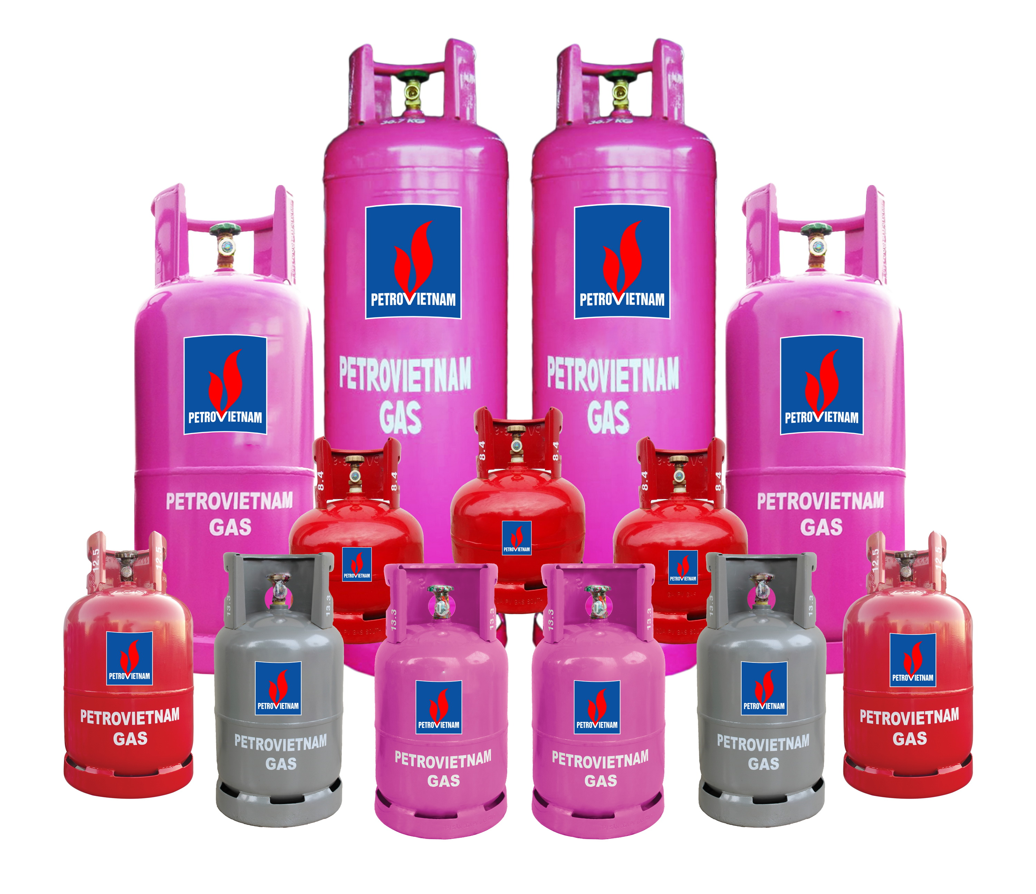
Rau xanh
Thịt cá
Chất hữu cơ
Vậy hợp chất hữu cơ là gì sự khác biệt về cấu tạo so với hợp chất vô cơ như thế nào?
Gas

Slide 3


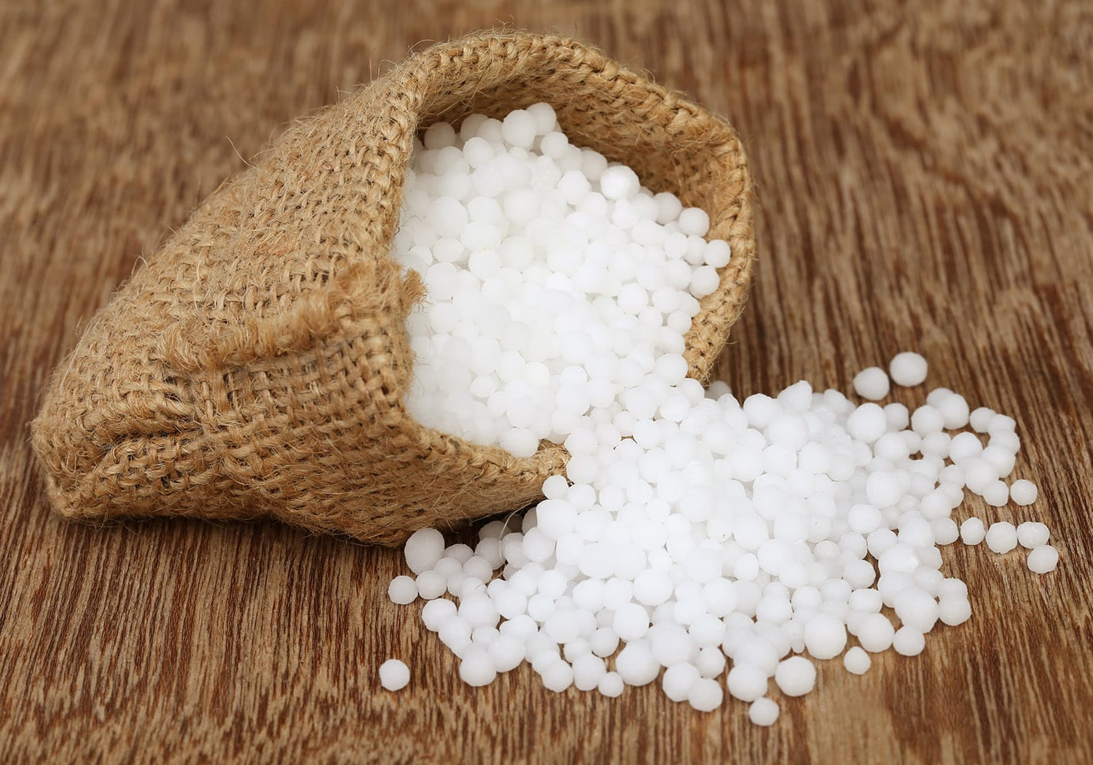
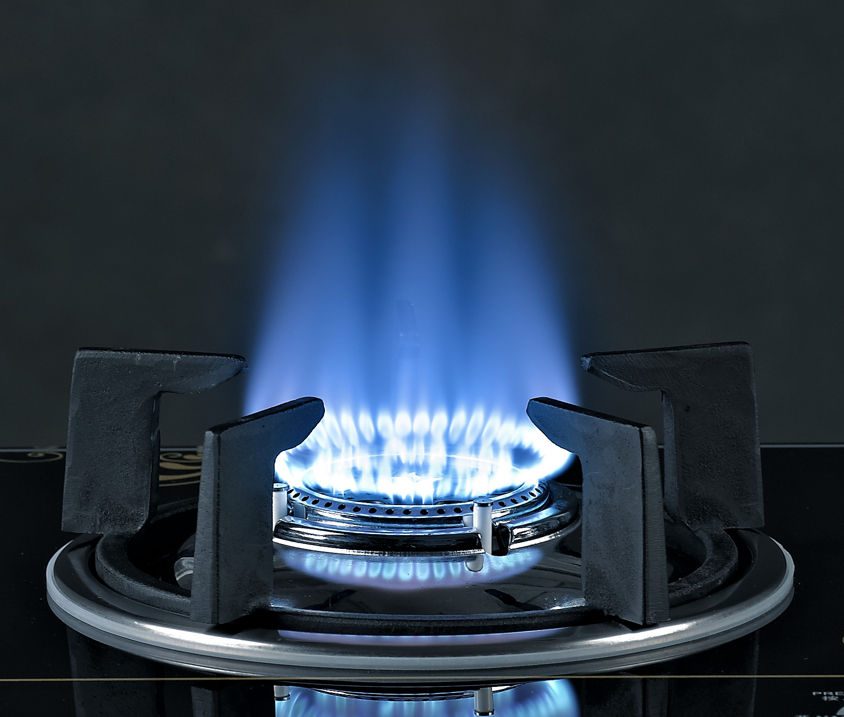
I. KHÁI NIỆM HỢP CHẤT HỮU CƠ VÀ HÓA HỌC HỮU CƠ
Thảo luận nhóm đôi
Quan sát công thức của các hợp chất hữu cơ phổ biến trong Hình 22.1 và cho biết đặc điểm chung về thành phần nguyên tố của các phân tử hợp chất hữu cơ là gì.
Butane, C₄H₁₀
(một loại khí hoá lỏng, dùng làm nhiên liệu)
Ethylic alcohol
C₂H₅OH
(có trong thành phần của đồ uống có cồn)
Acetic acid,
CH₃COOH
(có trong thành phần của các loại giấm)
Urea, CO(NH₂)₂
(một loại phân đạm)
Điểm chung : Đều có nguyên tử C (carbon) trong phân tử

Slide 4


I. KHÁI NIỆM HỢP CHẤT HỮU CƠ VÀ HÓA HỌC HỮU CƠ
Thế nào là hợp chất hữu cơ? Hóa học hữu cơ là gì?

Slide 5



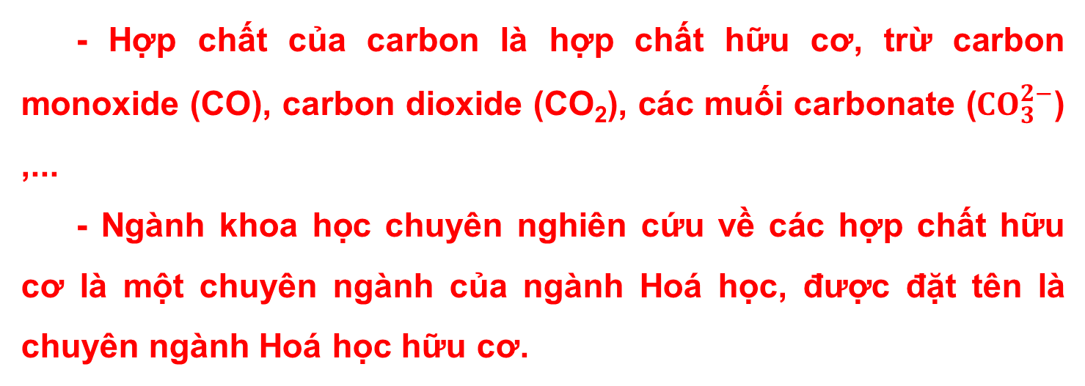
I. KHÁI NIỆM HỢP CHẤT HỮU CƠ VÀ HÓA HỌC HỮU CƠ
* Khái niệm
- Hợp chất của carbon là hợp chất hữu cơ, trừ carbon monoxide (CO), carbon dioxide (CO₂), các muối carbonate (${CO}_{3}^{2−}$) ,...
- Ngành khoa học chuyên nghiên cứu về các hợp chất hữu cơ là một chuyên ngành của ngành Hoá học, được đặt tên là chuyên ngành Hoá học hữu cơ.

Slide 6

I. KHÁI NIỆM HỢP CHẤT HỮU CƠ VÀ HÓA HỌC HỮU CƠ
Thảo luận nhóm đôi
Hãy sắp xếp các hợp chất dưới đây thành hai nhóm: nhóm 1 gồm các hợp chất hữu cơ và nhóm 2 gồm các hợp chất vô cơ.
C₆H₆ H₂SO₄ C₆H₁₂O₆ H₂CO₃ CaCO₃
KNO₃ C₂H₄ NaOH Al₂O₃ CH₃Cl CH₃OH
Chất hữu cơ | Chất vô cơ

Slide 7
I. KHÁI NIỆM HỢP CHẤT HỮU CƠ VÀ HÓA HỌC HỮU CƠ
Thảo luận nhóm đôi
Hãy sắp xếp các hợp chất dưới đây thành hai nhóm: nhóm 1 gồm các hợp chất hữu cơ và nhóm 2 gồm các hợp chất vô cơ.
C₆H₆ H₂SO₄ C₆H₁₂O₆ H₂CO₃ CaCO₃
KNO₃ C₂H₄ NaOH Al₂O₃ CH₃Cl CH₃OH
Chất hữu cơ | Chất vô cơ
C₆H₆ C₆H₁₂O₆ C₂H₄ CH₃Cl CH₃OH | H₂SO₄ H₂CO₃ CaCO₃ KNO₃ NaOH Al₂O₃

Slide 8

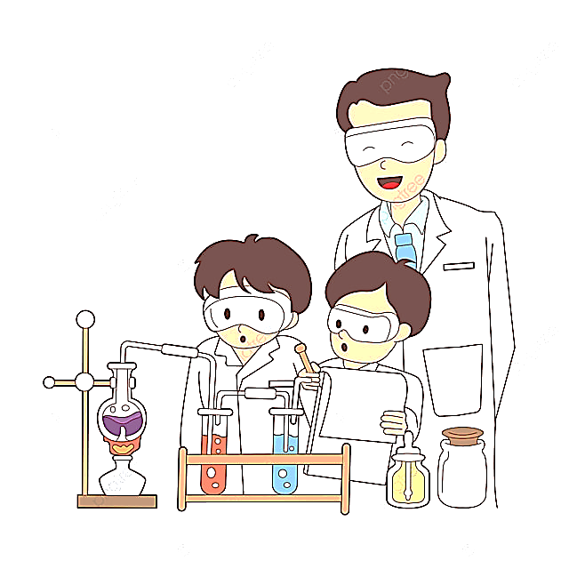
I. KHÁI NIỆM HỢP CHẤT HỮU CƠ VÀ HÓA HỌC HỮU CƠ
Em có biết
Thuật ngữ “hoá học hữu cơ" được nhà hoá học người Thụy Điển Jacob Berzelius đưa ra lần đầu tiên vào năm 1806, khi ông nghiên cứu các hợp chất có nguồn gốc sinh vật. Tại thời điểm đó, các nhà khoa học vẫn cho rằng các hợp chất hữu cơ chỉ được hình thành trong cơ thể sinh vật nhờ "lực sống".
Đến năm 1828, khi nhà hoá học người Đức Friedrich Wöhler tổng hợp thành công chất hữu cơ urea từ chất vô cơ thì thuật ngữ "hoá học hữu cơ bắt đầu được hiểu như cách hiểu hiện nay.

Slide 9

II. CÔNG THỨC PHÂN TỬ VÀ CÔNG THỨC CẤU TẠO
Thảo luận nhóm đôi: Nghiên cứu thông tin SGK – tr 104.
Trả lời câu hỏi:
1. Em hãy cho biết sự khác nhau giữa công thức phân tử và công thức cấu tạo của hợp chất hữu cơ.
2. Cho biết cách biểu diễn liên kết cộng hóa trị giữa hai nguyên tử trong phân tử HCHC. Công thức cấu tạo được biểu diễn bằng mấy cách?

Slide 10
II. CÔNG THỨC PHÂN TỬ VÀ CÔNG THỨC CẤU TẠO
- Công thức phân tử là công thức cho biết thành phần nguyên tố và số lượng nguyên tử của mỗi nguyên tố trong phân tử.
+ Ví dụ: CH₄, C₂H₆, C₂H₆O….
- Công thức cấu tạo là công thức cho biết trật tự liên kết và cách thức liên kết giữa các nguyên tử trong phân tử.

Slide 11
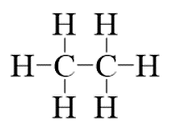
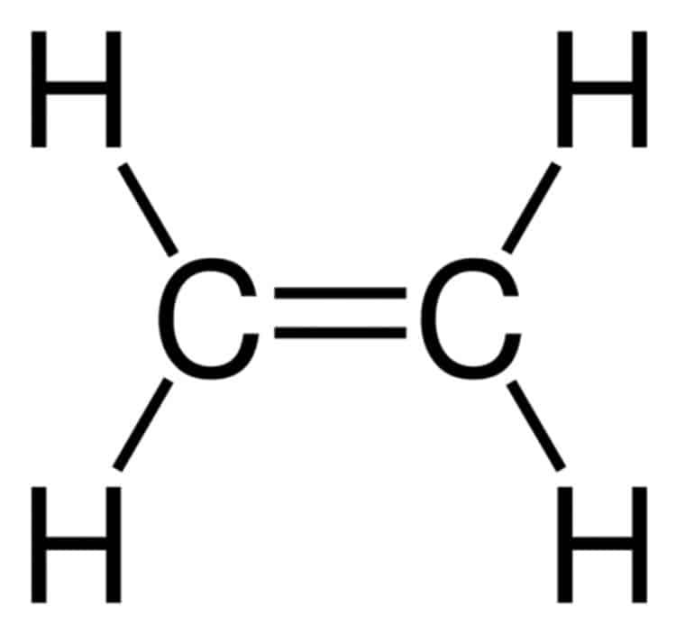
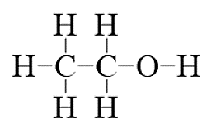
II. CÔNG THỨC PHÂN TỬ VÀ CÔNG THỨC CẤU TẠO
- Trong công thức cấu tạo:
+ Liên kết cộng hoá trị giữa hai nguyên tử bằng một cặp electron dùng chung được gọi là liên kết đơn, biểu diễn bằng một gạch nối (-). Ví dụ:
+ Còn liên kết cộng hoá trị giữa hai nguyên tử bằng hai cặp electron dùng chung được gọi là liên kết đôi, biểu diễn bằng hai gạch nối (=). Ví dụ:
- Công thức cấu tạo còn được viết dưới dạng thu gọn bằng cách viết gộp nguyên tử hydrogen vào nguyên tử liên kết với nó thành từng nhóm.
C
C
C
H
C
C
Ví dụ:
- Viết gọn:
CH₃ – CH₃
CH₂ = CH₂
CH₃ – CH₂ – OH

Slide 12
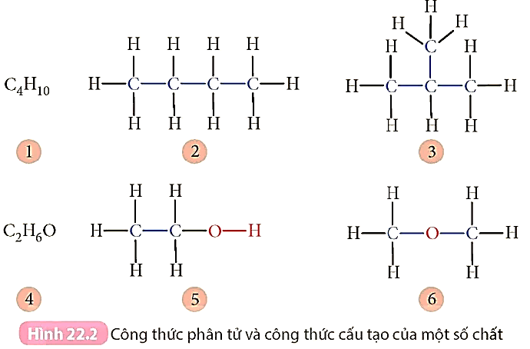
Hoạt động nhóm 4: (5 phút)
1. Em hãy cho biết trong các công thức từ 1 đến 6 trong Hình 22.2, công thức nào là công thức phân tử và công thức nào là công thức cấu tạo?
2. Hãy viết các công thức cấu tạo đầy đủ ở Hình 22.2 dưới dạng thu gọn.
3. So sánh công thức phân tử của:
a) hợp chất 2 và 3;
b) hợp chất 5 và 6.

Slide 13
Kết quả hoạt động
1. - Công thức phân tử: 1 và 4
- Công thức cấu tạo: 2, 3, 5, 6
2. Các công thức cấu tạo đầy đủ ở Hình 22.2 dưới dạng thu gọn.
CH₃ – CH₂ – CH₂ – CH₃
CH₃ – CH – CH₂
2
CH₃
3
CH₃ – CH₂ –OH
CH₃ – O – CH₃
5
6
3. a) hợp chất 2 và 3 có cùng công thức phân tử C₄H₁₀
b) hợp chất 5 và 6 có cùng công thức phân tử C₂H₆O
⇨ Ứng với một công thức phân tử có thể có nhiều công thức cấu tạo khác nhau

Slide 14
III. ĐẶC ĐIỂM CẤU TẠO HỢP CHẤT HỮU CƠ
Hoạt động thảo luận
1. Quan sát H22.2. Em hãy cho biết ngoài nguyên tố Carbon, trong phân tử HCHC thường có thêm những nguyên tố nào, kim loại hay phi kim?
2. Trong phân tử HCHC carbon có hóa trị bao nhiêu, được biểu diễn như thế nào?
3. Quan sát H22.3 em hãy cho biết có mấy loại mạch Carbon. Hóa trị của Carbon trong các CTCT có bị thay đổi không?

Slide 15
III. ĐẶC ĐIỂM CẤU TẠO HỢP CHẤT HỮU CƠ
1. - Thành phần phân tử hợp chất hữu cơ nhất thiết phải chứa nguyên tố carbon, thường có các nguyên tố như hydrogen, oxygen, nitrogen, chlorine, sulfur,...
- Hợp chất hữu cơ được tạo thành chủ yếu từ các nguyên tố phi kim, vì vậy liên kết hoá học chủ yếu trong các hợp chất này là liên kết cộng hoá trị.
2. Trong phân tử hợp chất hữu cơ, carbon luôn có hoá trị IV, các nguyên tử carbon không chỉ có khả năng liên kết với nguyên tử của nguyên tố khác mà còn có thể liên kết với nhau tạo thành mạch carbon.

Slide 16
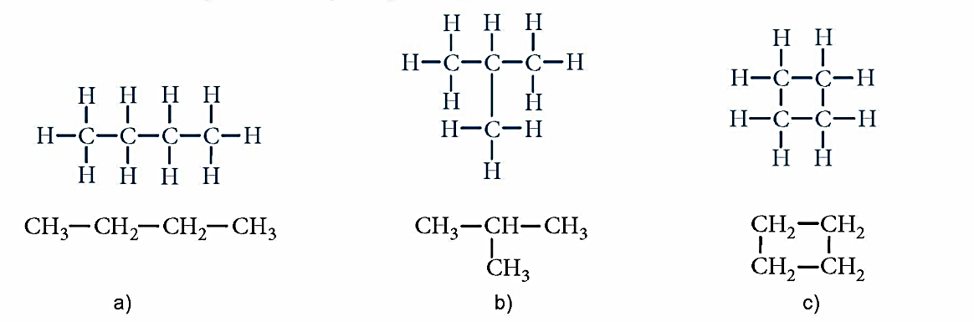
III. ĐẶC ĐIỂM CẤU TẠO HỢP CHẤT HỮU CƠ
3. Có 3 loại mạch Carbon:
+ Mạch hở, không phân nhánh (hình a)
+ Mạch hở, phân nhánh (hình b)
+ Mạch vòng (hình c)
⇨ Hóa trị của C không thay đổi.

Slide 17
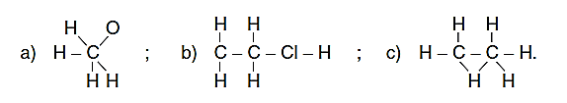
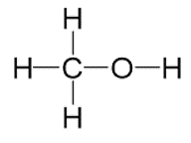
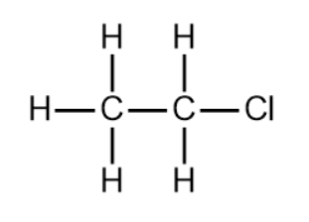
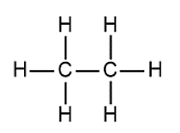
VẬN DỤNG
1. Hãy chỉ ra những chỗ sai trong các công thức sau và viết lại cho đúng
a. Sai: do C thừa liên kết cộng hóa trị, O thiếu liên kết cộng hóa trị.
b. Sai: do C đầu tiên bị thiếu liên kết hóa trị; Cl thừa liên kết hóa trị.
c. Sai: do có 1 nguyên tố H thừa liên kết hóa trị; 1 nguyên tố C thừa liên kết hóa trị.

Slide 18
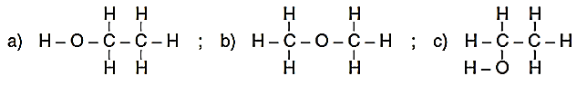
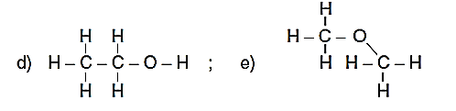

VẬN DỤNG
2. Những công thức cấu tạo nào sau đây biểu diễn cùng một chất
- Các công thức cấu tạo cùng biểu diễn 1 chất là
+ a, c, d biểu diễn cùng 1 chất.
+ b, e biểu diễn cùng 1 chất.

Slide 19
KHÁM PHÁ
Hoạt động nhóm 5 phút
Em hãy sử dụng bộ mô hình lắp ghép phân tử, lắp ghép các công thức cấu tạo các chất có công thức phân tử sau: C₃H₆, C₃H₈, C₃H₈O. Viết công thức cấu tạo dạng thu gọn của các chất trên.

Slide 20
KHÁM PHÁ
Viết công thức cấu tạo mạch hở thu gọn của các chất có công thức phân tử sau: C₃H₆ và C₃H₈, C₃H₈O
C₃H₆
C₃H₈
C₃H₈O

Slide 21
III. ĐẶC ĐIỂM CẤU TẠO HỢP CHẤT HỮU CƠ
Tính chất của hợp chất hữu cơ phụ thuộc đồng thời vào thành phần phân tử và cấu tạo hoá học của chúng.
Ví dụ: Bảng 22.1 Sự phụ thuộc tính chất vào thành phần phân tử
Đặc điểm | Methyl chloride | Ethylic alcohol | Dimethyl ether
Công thức phân tử | CH₃Cl | C₂H₆O | C₂H₆O
Công thức cấu tạo | CH₃ – Cl | CH₃ – CH₂ – OH | CH₃ – O – CH₃
Tính chất vật lý | Chất khí, ít tan trong nước | Chất lỏng, tan vô hạn trong nước | Chất khí, tan ít trong nước
Tính chất hóa học | Không tác dụng với Na | Tác dụng với Na | Không tác dụng với Na

Slide 22
IV. PHÂN LOẠI HỢP CHẤT HỮU CƠ
Cho biết tên gọi và công thức phân tử của một số chất sau. Em hãy quan sát và cho biết có mấy loại hợp chất hữu cơ. Nêu đặc điểm của từng loại.
Methane | Methyl chloride | Ethylic alcohol
CH₄ | CH₃Cl | C₂H₆O
- Hydrocarbon là loại hợp chất hữu cơ mà thành phần phân tử chỉ chứa các nguyên tố carbon và hydrogen.
+ VD: (C₂H₆, C₃H₆ ..)
- Dẫn xuất của hydrocarbon là loại hợp chất hữu cơ mà trong thành phần phân tử, ngoài nguyên tố carbon còn có nguyên tố khác như oxygen, nitrogen, chlorine,... và thường có hydrogen. VD: (C₃H₈O, C₂H₃Cl …)

Slide 23
IV. PHÂN LOẠI HỢP CHẤT HỮU CƠ
Sắp xếp các chất sau đây vào một trong hai nhóm: hydrocarbon và dẫn xuất của hydrocarbon:
CH₄, CH₃Cl, CH₂=CH₂, CH₃CH₂OH, CH₃COOH, CH₃NH₂ CH₃CH₂CH₃, CH₃CH=CH₂, CH₃COOCH₂CH₃.
Hydrocarbon | Dẫn xuất của hydrocarbon
CH₄, CH₂=CH₂, CH₃CH₂CH₃, CH₃CH=CH₂ | CH₃Cl, CH₃CH₂OH, CH₃COOH, CH₃NH₂, CH₃COOCH₂CH₃.

Slide 24

LUYỆN TẬP
Câu 1. Trong số các chất sau, chất nào là chất hữu cơ?
A. CO. B. HCN. C. (NH₂)₂CO. D. Na₂CO₃.
Câu 2. Chọn phát biểu đúng trong các phát biểu sau:
A. Các chất có trong tự nhiên đều là hợp chất hữu cơ.
B. Các chất hữu cơ có cả ở bên trong và bên ngoài cơ thể sống.
C. Các chất có trong cơ thể sống đều là chất hữu cơ.
D. Các hợp chất của nguyên tố carbon đều là chất hữu cơ.

Slide 25
LUYỆN TẬP
Câu 3. Trong phân tử CCI₃ có mấy liên kết đơn?
A. 1. B. 2. C. 3. D. 4.
Câu 4. Một bạn học sinh nhận xét về khí methane như sau:
a) Methane là hợp chất hữu cơ.
b) Methane là dẫn xuất của hydrocarbon.
c) Methane có 4 liên kết đơn trong phân tử.
d) Methane có một CTCT duy nhất.
Trong các câu nhận xét trên, số câu đúng là
A. 1. B. 2. C. 3. D. 4.

Slide 26
LUYỆN TẬP
Câu 5. Cho các hợp chất sau: CH₄, CO₂, H₂CO₃, HCOOH, C₁₂H₂₂O₁₁, (NH₄)₂CO₃, CH₃OH. Hãy sắp xếp chúng thành hai nhóm: chất vô cơ và chất hữu cơ.
Vô cơ | Hữu cơ
CO₂, H₂CO₃, (NH₄)₂CO₃ | CH₄, HCOOH, C₁₂H₂₂O₁₁, CH₃OH

Slide 27
LUYỆN TẬP
Câu 6. Trong các câu phát biểu sau, câu nào đúng, câu nào sai?
a) Hợp chất hữu cơ có thể được chia thành hai loại là hydrocarbon và dẫn xuất của hydrocarbon.
b) Hydrocarbon chỉ chứa nguyên tố C, H.
c) Dẫn xuất của hydrocarbon chỉ chứa các nguyên tố như C, O, S, N.
a – Đúng
b – Đúng
c – Sai

Slide 28
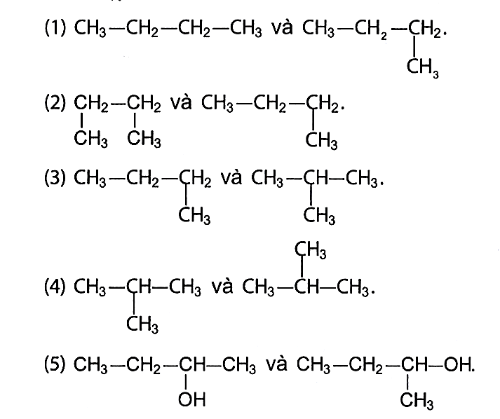
LUYỆN TẬP
Câu 7. Trong các cặp công thức cấu tạo (CTCT) sau đây, cặp nào là hai CTCT giống nhau, cặp nào là hai CTCT khác nhau, biểu diễn hai chất khác nhau?
CTCT giống nhau | CTCT khác nhau
(1); (2); (4); (5) | (3)

Slide 29
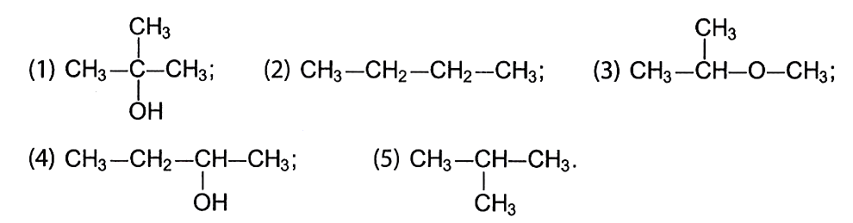
LUYỆN TẬP
Câu 8. Các CTCT nào sau đây có cùng công thức phân tử (CTPT)?
(1); (3); (4) - cùng CTPT: C₄H₁₀O (2) và (5) cùng CTPT: C₄H₁₀

Slide 30
LUYỆN TẬP
Câu 9. Trong các câu phát biểu sau, câu nào đúng, câu nào sai?
a) Mỗi một CTPT có thể biểu diễn cho nhiều chất hữu cơ.
b) Mỗi một chất hữu cơ có thể có nhiều CTPT.
c) Mỗi một chất hữu cơ có thể có nhiều CTCT.
a – Đúng
b – Sai
c – Đúng

Slide 31
LUYỆN TẬP
Câu 10. Đốt cháy một loại hợp chất hữu cơ bằng oxygen, sản phẩm thu được chỉ có CO₂ và H₂O. Thành phần của hợp chất hữu cơ trên có thể gồm những nguyên tố nào?
Thành phần hợp chất đó có C, H; có thể có hoặc không có O.

Slide 32
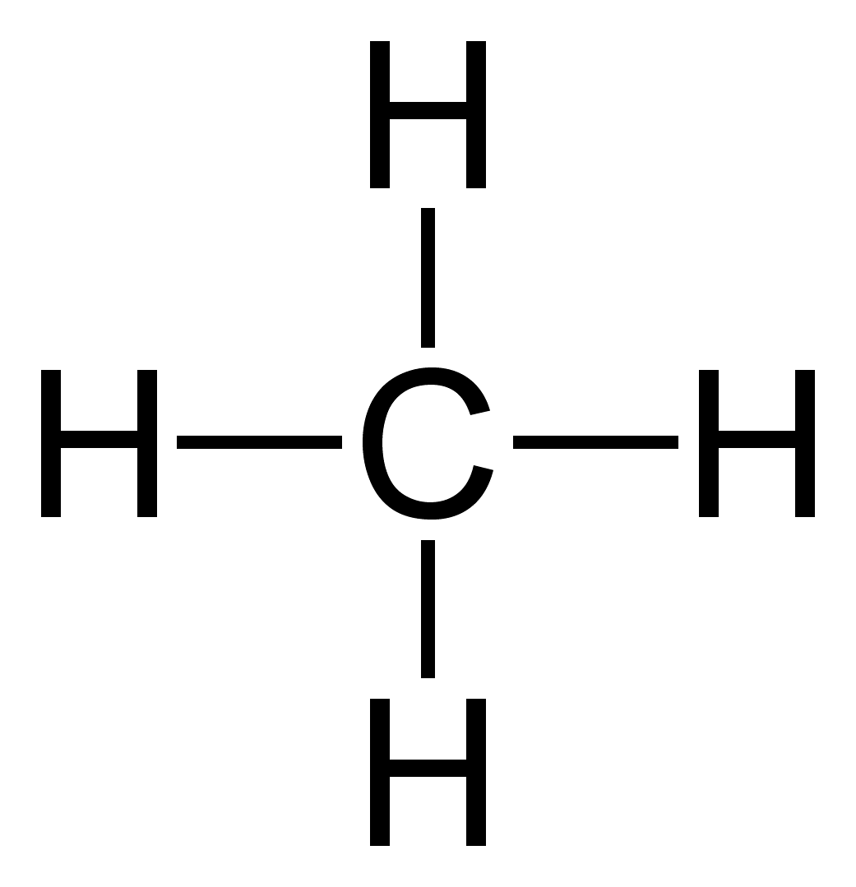
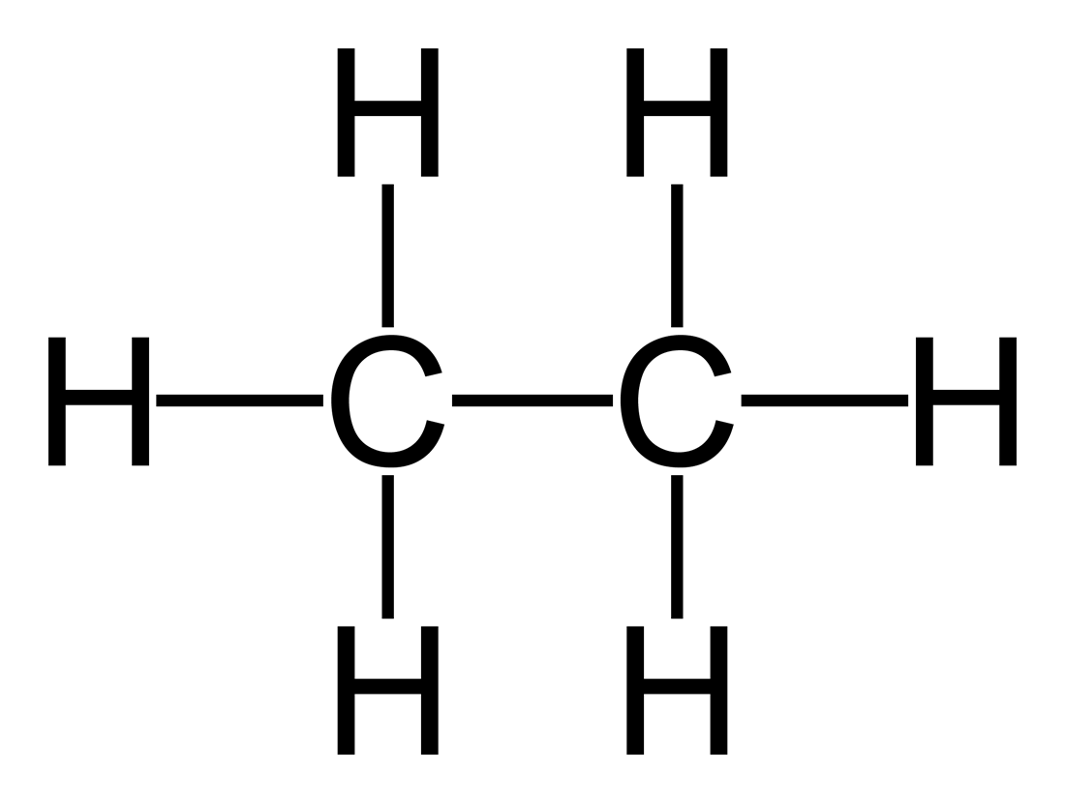
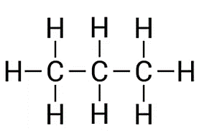
LUYỆN TẬP
Câu 11. Có ý kiến cho rằng: Hoá trị của nguyên tử carbon trong các hợp chất CH₄, C₂H₆ và C₃H₈ là khác nhau. Ý kiến trên có đúng không? Giải thích và minh hoạ bằng sự tạo thành liên kết hoá học giữa các nguyên tử.
- Ý kiến trên là sai, vì trong HCHC carbon luôn có hóa trị IV.
- CTCT của các chất
CH₄
C₂H₆
C₃H₈

Slide 33
LUYỆN TẬP
Câu 12. Viết công thức cấu tạo có thể có ứng với mỗi công thức phân tử sau: C₂H₅Cl, C₂H₆O, C₃H₇Cl, C₄H₁₀.
C₂H₅Cl: CH₃ – CH₂ – Cl
C₂H₆O: CH₃ – CH₂ – OH CH₃ – O – CH₃
C₃H₇Cl: CH₃ – CH₂ – CH₂ – Cl
C₄H₁₀: CH₃ – CH₂ – CH₂ – CH₃

Slide 34
LUYỆN TẬP
Câu 13.
a) Trong các loại phân bón: phân vi sinh, phân lân và phân kali, loại phân bón nào chứa nhiều hợp chất hữu cơ?
b) Trong các loại rác thải sinh hoạt: mảnh vỡ sành, sứ, thuỷ tinh; rễ, lá của rau; vỏ của củ, quả; loại nào được gọi là rác thải hữu cơ? Giải thích.
Phân vi sinh chứa nhiều hợp chất hữu cơ.
Rễ, lá của rau; vỏ củ, quả gọi là rác thải hữu cơ vì: Thành phần của rễ, lá, củ quả chứa các chất hữu cơ.

Slide 35
LUYỆN TẬP
Câu 14. Hợp chất hữu cơ A được tạo thành từ ba nguyên tố C, H, O. Khối lượng phân tử của A là 60 amu. Phần trăm khối lượng của C và H trong hợp chất A tương ứng là 60% và 13,33%.
a) Xác định công thức phân tử của A.
b) Viết công thức cấu tạo có thể có của A.
Công thức phân tử của A: C₃H₈O
Công thức cấu tạo:

